Slide 1
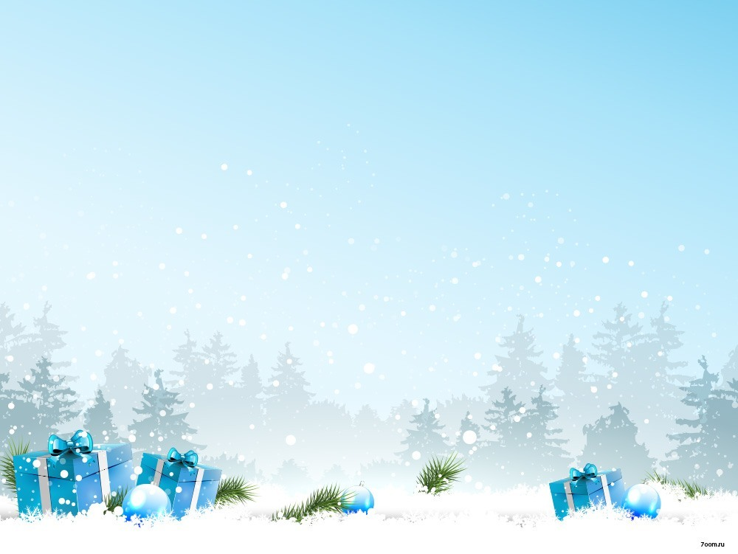
МБОУ ДО Центр внешкольной работы «Ровесник»
Новогодний сувенир
«Мышка»
Выполнила :
Гадалова Ксения.
Педагог:
Горохова
Ирина Викторовна

Slide 2
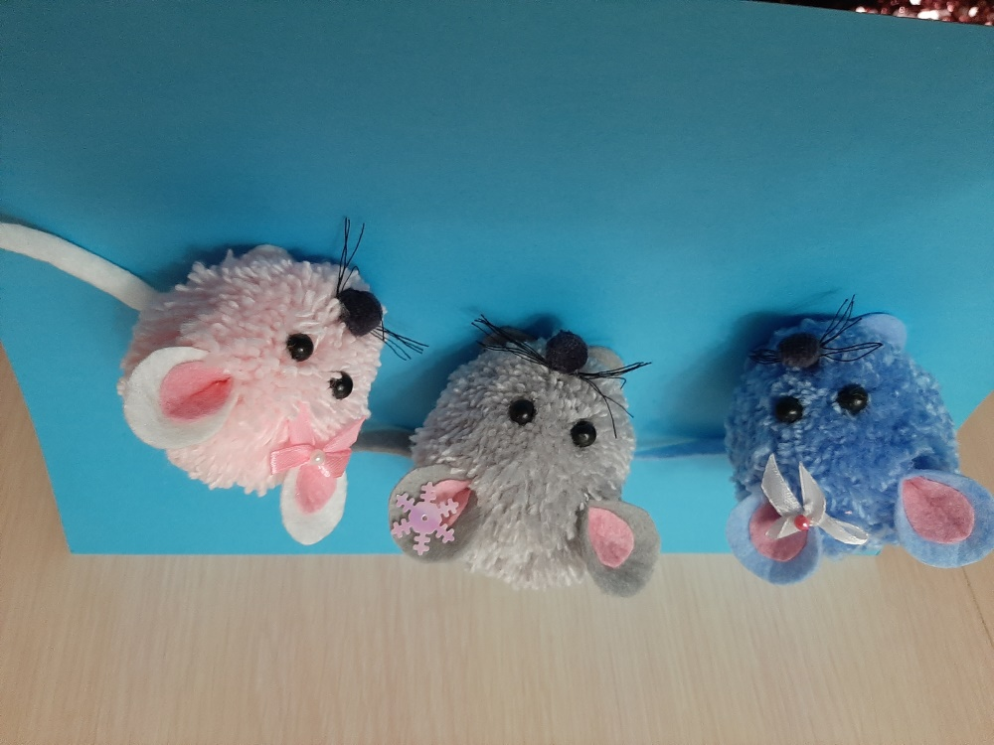
Уже скоро Новый год и пора задуматься о подарках своим друзьям.
Я предлагаю вам мастер- класс «Мышки» из пряжи.

Slide 3
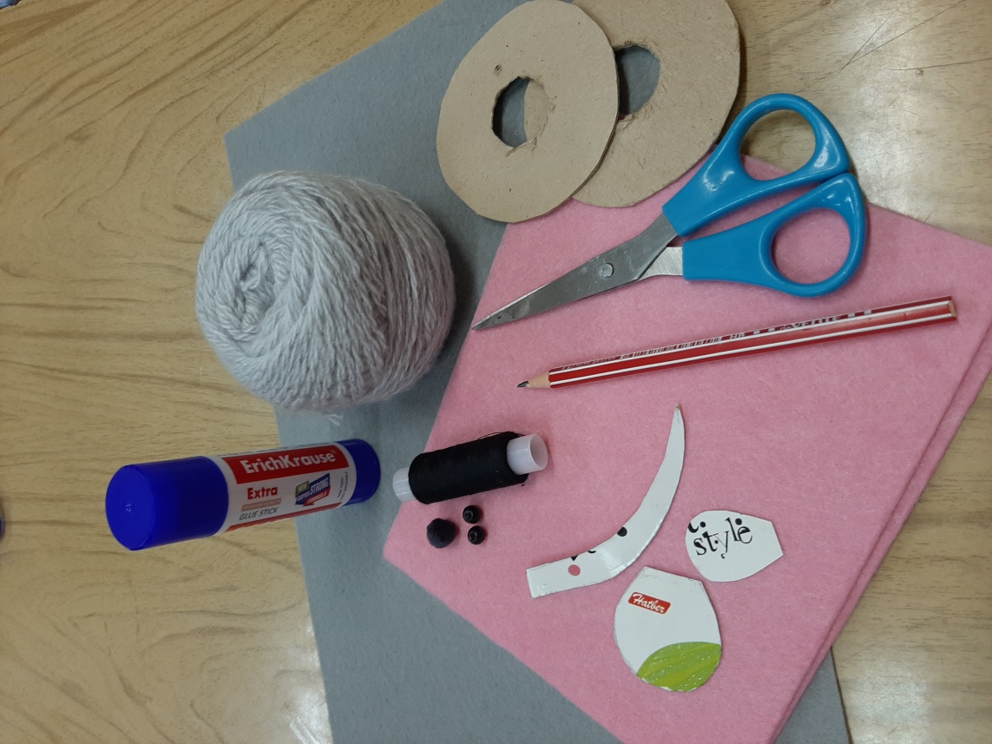
Для этого потребуется :
- Пряжа
- Фетр
Картон
Глазки (бусинки), нос
Лента атласная
Ножницы
Клей
Фурнитура
Нитки

Slide 4
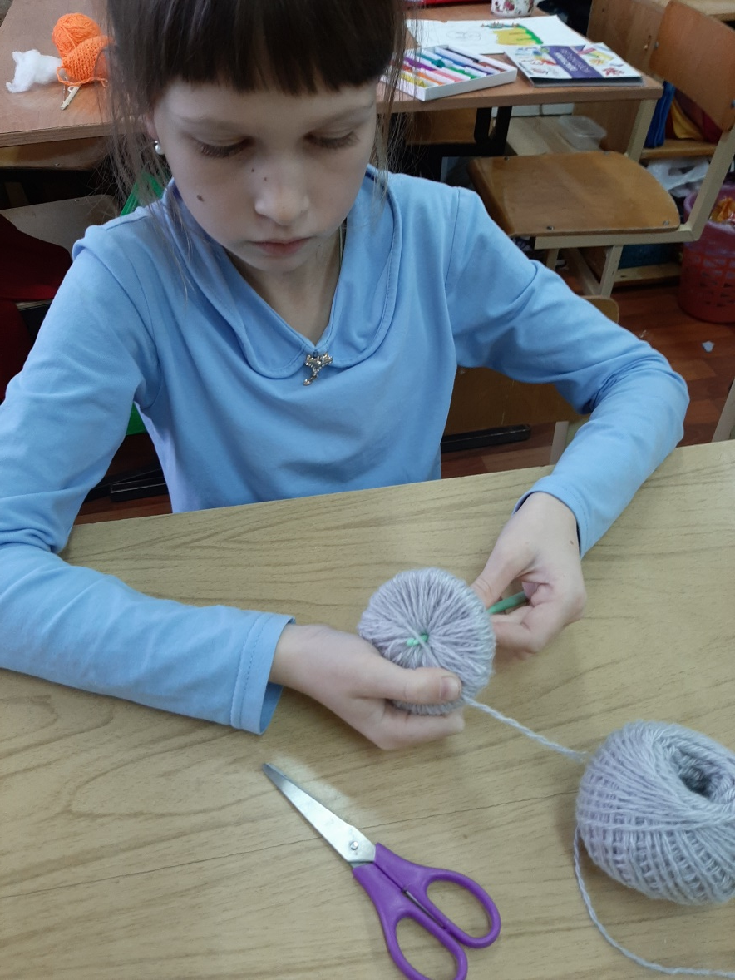
Берем два одинаковых по размерам шаблона и складываем их вместе.
Обматываем пряжей шаблоны в одном направлении полностью заполняя отверстие.

Slide 5
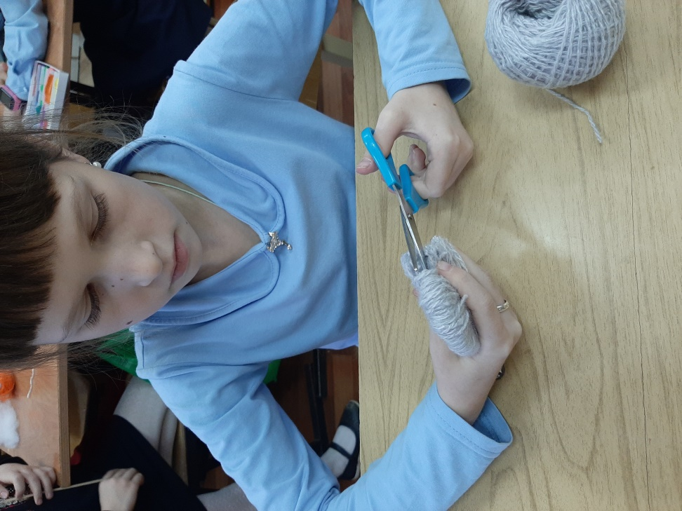
Осторожно разрезаем нити
по краю шаблона кончиками ножниц.
Отмеряем примерно 30 см. пряжи.
Раздвигаем шаблоны и прочно
связываем пучок нитей между двумя кругами.

Slide 6
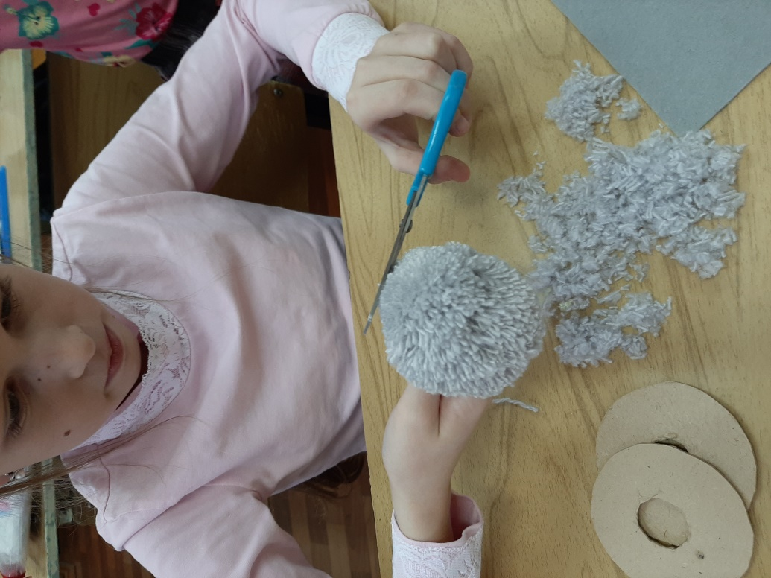
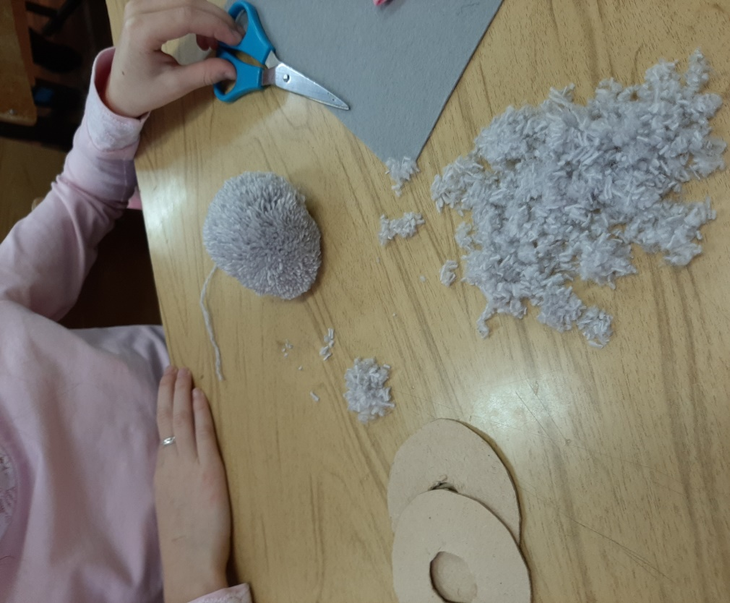
Встряхиваем и стрижем помпон, создавая овальную форму .
Срезаем кончик носа и создаем более плоский животик.

Slide 7
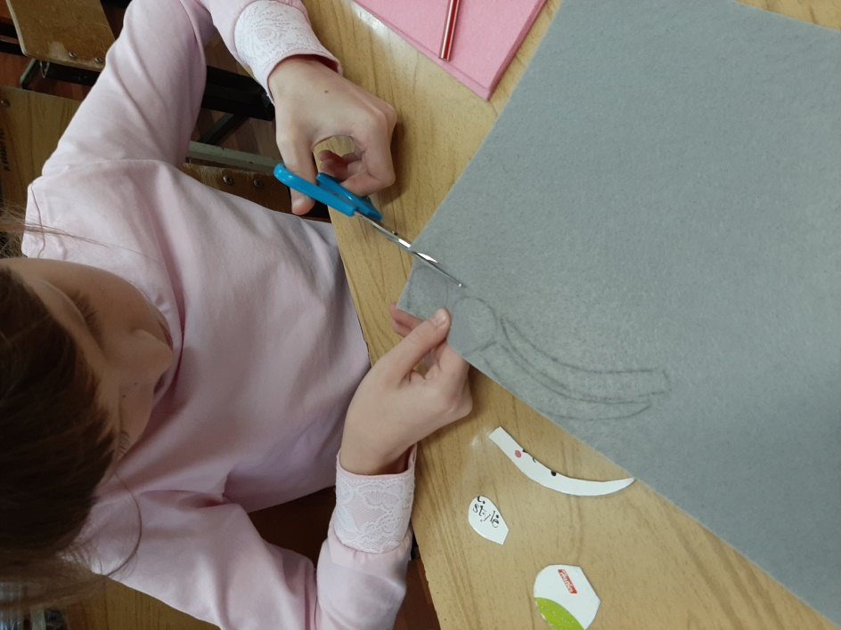
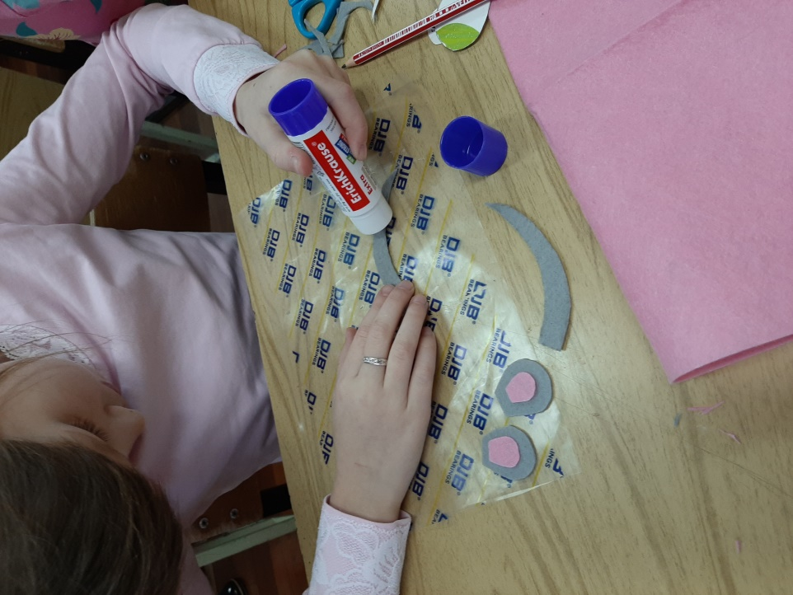
Делаем шаблоны ушек, хвостика и ножек .
Вырезаем из фетра два уха , хвостик и ножки.
Склеиваем ушки , хвостик и ножки.

Slide 8
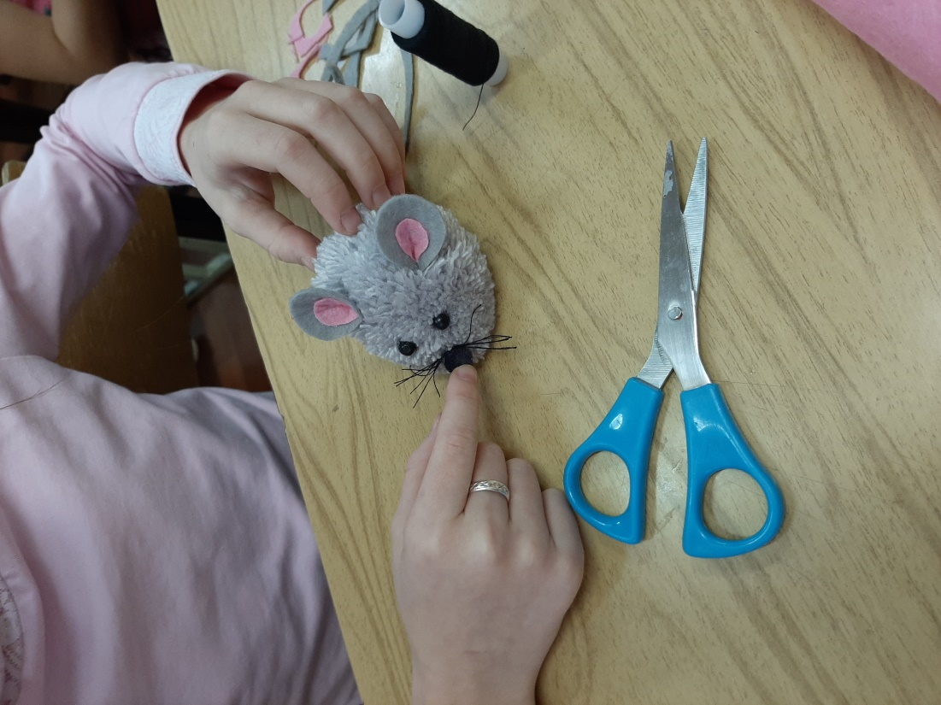
Приклеиваем ушки , хвостик , ножки , глазки ,носик и усы.

Slide 9
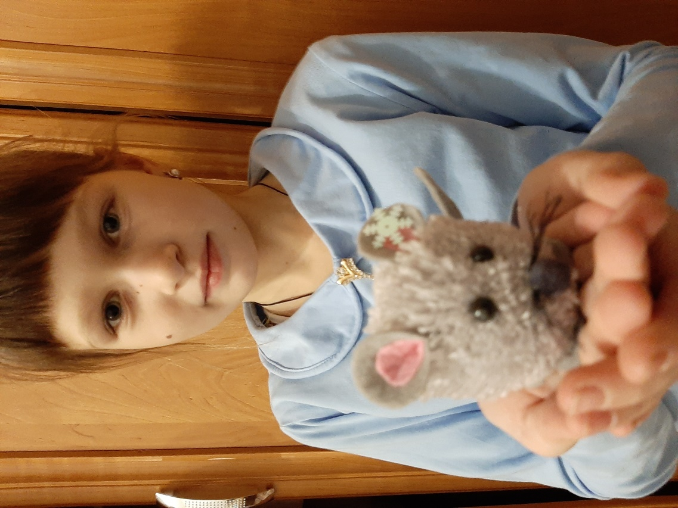
Наш новогодний сувенир готов.

Slide 10
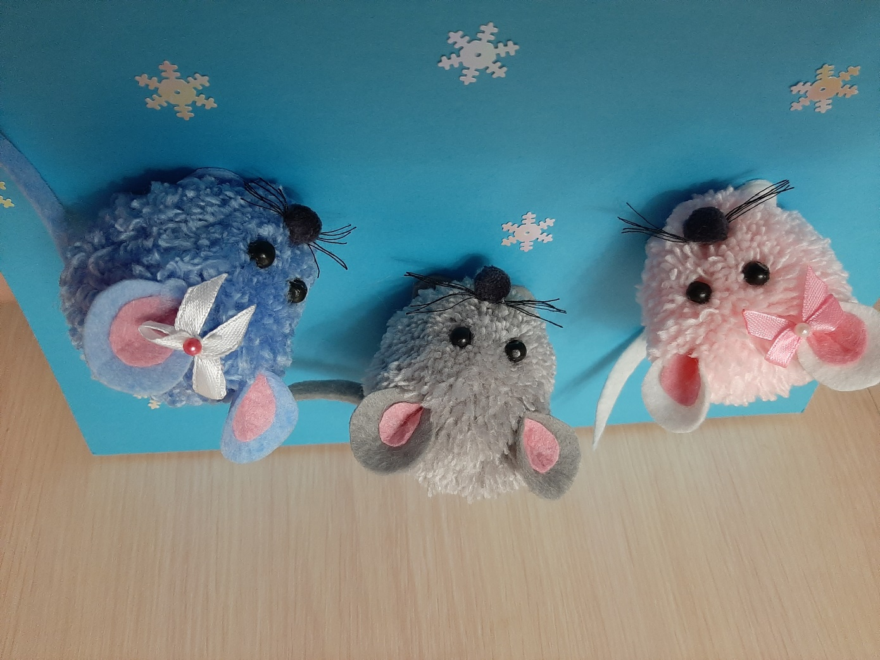
Я сделала такие сувениры
всем своим друзьям .
И хочу чтобы «Мышки»
принесли удачу в Новом году!

Slide 11
Спасибо за внимание..

